Slide 1
同犇投资
Please add your paper title
报告人：范泽松

Slide 2
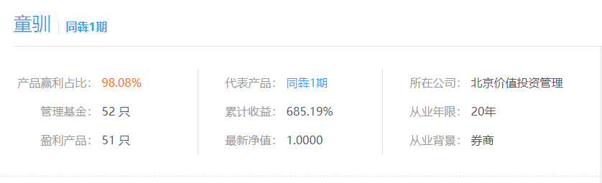

01
代表基金
INTRODUCTION
聪明投资者：化工行业看了两年后怎么会去看食品饮料行业？
童驯：当时石化和食品饮料研究员跳槽了，我有两个选择，由于做过几年行业比较研究，我果断选择了食品饮料行业，那时就觉得这是一个非常好的、很有未来的行业。
事实也证明是最好的：从2000年申万有行业指数以来到2018年这十几年期间，表现第一好的是什么？就是食品饮料，指数涨了八倍。表现第二好的是医药，指数涨了大概五倍多，表现第三的是家电，第四是社会服务，前四个都是大消费。
我觉得有些东西其实是环环相扣的，有前因后果的关系。最早做金融工程研究，当时就在找一些规律性的东西，同时行业比较研究又做了6年，会看不同行业的趋势和估值，其实对我后面帮助很大。
https://www.jfz.com/simu/c-CO000001TK.html
趋势比估值更重要

Slide 3
01
INTRODUCTION
投资理念
（1）投资风格总体偏稳健，注重基本面，擅长消费品行业投资，践行价值投资理念； （2）优选好行业中的好公司，挑选未来几年成长较快行业中有核心竞争力、估值又尚未高估的企业；重视“不好变好”、基本面发生重大变化的公司； （3）通过自上而下和自下而上相结合，重视草根调研，寻找有“预期差”的企业； （4）遵循“趋势比估值更重要”的投资理念，控制风险，规避趋势变差的行业和公司； （5）开放的心态，重视与各行业优秀卖方分析师、行业专家以及上市公司管理层的紧密沟通，不断学习，与时俱进。

Slide 4
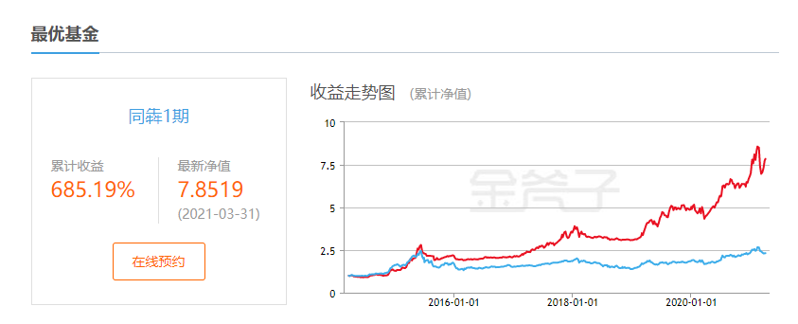
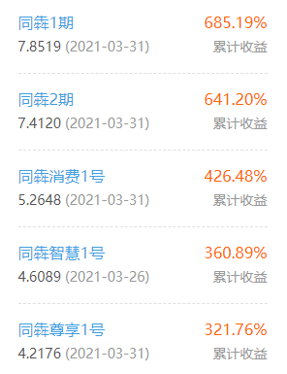
01
代表基金
INTRODUCTION
https://www.jfz.com/simu/c-CO000001TK.html

Slide 5
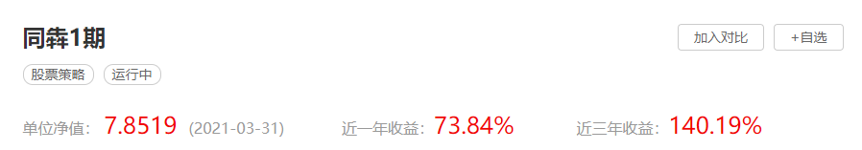
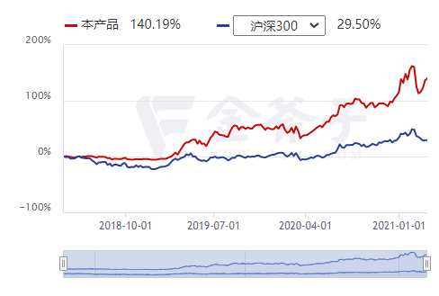
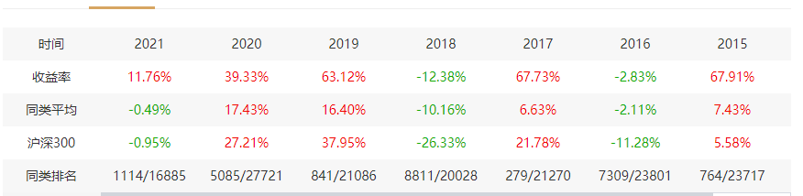
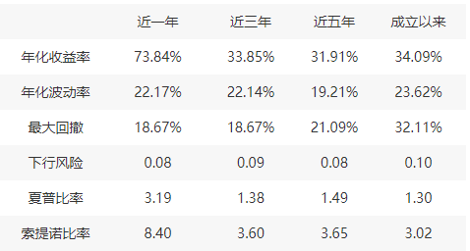
01
代表基金
INTRODUCTION

Slide 6
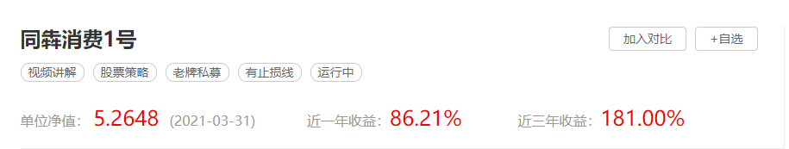
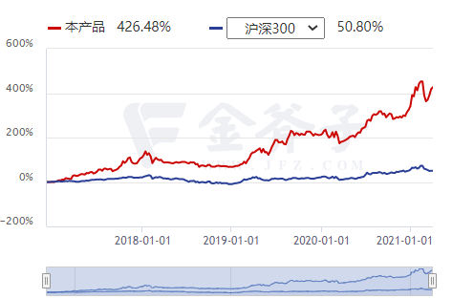
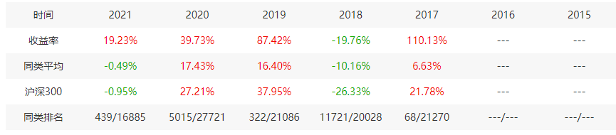
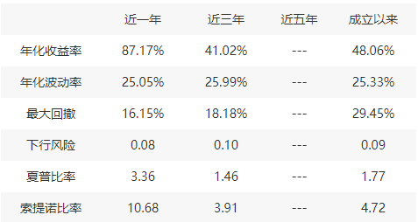
01
代表基金
INTRODUCTION

Slide 7
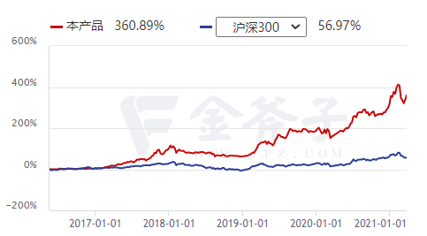
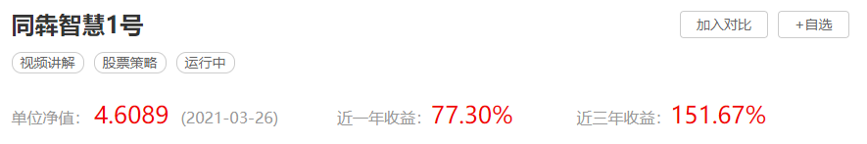
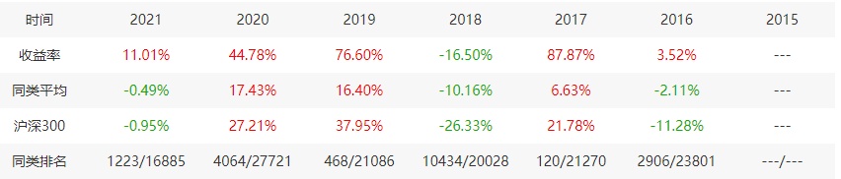
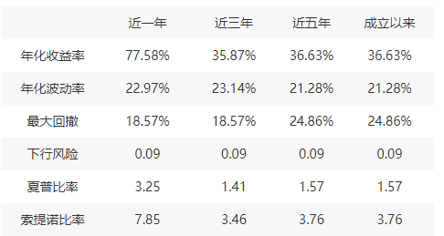
01
代表基金
INTRODUCTION

Slide 8
01
INTRODUCTION
18股市大跌原因
中美贸易大战
一开始的确是受中美贸易大战的影响，但其实影响有限，中美贸易2017年中国全部出口额是2.91万亿人民币，即使全部去掉，也不会让A股跌这么多。
经济下行
中国GDP的发展受阻，增速不及预期，保守估计2018年中国GDP增速6.5%。从统计数据来看，各行各业还在高速发展当中。1-11月份，工业增长速度是6.3%；服务业生产指数同比增长7.7%；固定资产投资增长5.9%；社会消费品零售总额累计增速是9.1%。各项指标都在平稳增长，经济增长速度变缓，有下行风险，但总体可控。

Slide 9
01
INTRODUCTION
18股市大跌原因
供给侧改革
2008年的四万亿大放水，让中国的经济发展上了一个台阶。基础建设不断加码，有了“基建狂魔”的称号，直接导致钢铁、水泥、房地产等领域产能过剩，产业结构不合理，债务增多，企业杠杆率高企不下。到了2016年，矛盾开始凸显，中央提出了“供给侧改革”的方针，简单来说就是要去产能、去库存、去杠杠。
美联储加息
美国加息会造成美元回流，越来越多的人把美元从国外存入美国。这导致美元投资会缩减，美元价格升高，对应货币贬值。
美联储加息就像是一台巨大的抽水机，把市场上的钱都抽回到了美国。市场上没钱了，那自然各种资产价格都会下降。股票，房地产，都会加速下跌

Slide 10

介绍完毕 请指正
Introduction is completed, please correct me.
报告人：范泽松

